Slide 1
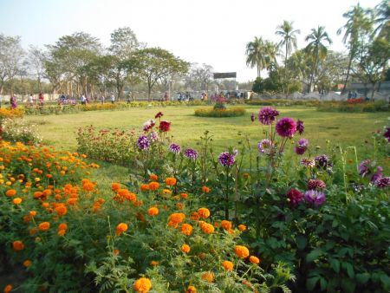
সবাইকে শুভেচ্ছা

Slide 2
পরিচিতি
শ্রেণি: অষ্টম
বিষয়: গণিত
অধ্যায়: তৃতীয়
সময়: ৫০ মিনিট
তারিখ: ২৩/০৫/২০২০
মোঃ লতিফুল কবির (টনিক)
সহকারী শিক্ষক ( কৃষি শিক্ষা )
শ্যাম্পুর আলিম মাদ্রাসা,সিরাজগঞ্জ সদর, সিরাজগঞ্জ
LKtonic1978@gmail.com

Slide 3
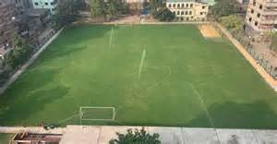
নিচের ছবি দেখে চিন্তা করে বলি …
আতয়ক্ষের ক্ষেত্রফল
সম্পূর্ণ জমিটি কি আকৃতির ক্ষেত্রফল?

Slide 4
আজকের পাঠের বিষয়-
ক্ষেত্রফল পরিমাপ

Slide 5
শিখনফল
এই পাঠ শেষে শিক্ষার্থীরা…
১. পরিমাপ কী তা বলতে পারবে
২. পরিমাপের বিভিন্ন এককের নাম বলতে পারবে;
৩. বিভিন্ন আকৃতির ক্ষেত্রফলের সূত্র গুলো বলতে পারবে;

Slide 6
পরিমাপঃ
দৈনন্দিন জীবনে এ মাপ-জোখের বিষয়টাকে বলা হয় পরিমাপ।
সুতরাং কোন কিছুর পরিমাণ নির্ণয় করাকে পরিমাপ বলা হয়।

Slide 7
পরিমাপের বিভিন্ন একক:
১ মিটার = ১০০ সেন্টমিটার
১ গজ = ৩ ফুট
১ মাইল = ১৭৬০ গজ
১ বিঘা = ১৬০০ বর্গ গজ
১ বর্গ গজ = ৯ বর্গ ফুট
১ এক র = ৪০৪৬.৮৬ বর্গ মিটার

Slide 8
বিভিন্ন ক্ষেত্রের ক্ষেত্রফলের সূত্রঃ
আয়তক্ষেত্রের ক্ষেত্রফল = দৈর্ঘ্য × প্রস্থ বর্গ একক
বর্গক্ষেত্রের ক্ষেত্রফল = দৈর্ঘ্য × দৈর্ঘ্য বর্গ একক
সামান্তরিকক্ষেত্রের ক্ষেত্রফল = দৈর্ঘ্য × উচ্চতা বর্গ একক

Slide 9
একক কাজঃ
আয়তক্ষেত্রের ক্ষেত্রফল ও সামান্তরিকক্ষেত্রের ক্ষেত্রফল এর সূত্র লিখ।

Slide 10
মূল্যায়নঃ
১. পরিমাপ বলতে কী বুঝ?
২. ১ বর্গগজ = কত বর্গফুট?
৩. বর্গক্ষেত্রের ক্ষেত্রফল এর সূত্র কী?

Slide 11
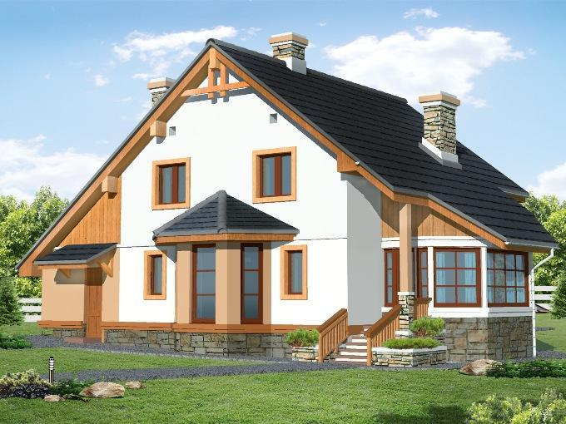
বাড়ির কাজঃ
পরিমাপের বিভিন্ন একক এর চার্ট লিখে আনবে।

Slide 12
সবাইকে ধন্যবাদ

